Slide 1

QUALIFICANDO A VISITA PUERPERAL DOS AGENTES COMUNITÁRIOS DE SAÚDE NO MUNICÍPIO DE CATURITÉ
Autora: ISABELLE GUEDES DA SILVA SOUSA

Slide 2
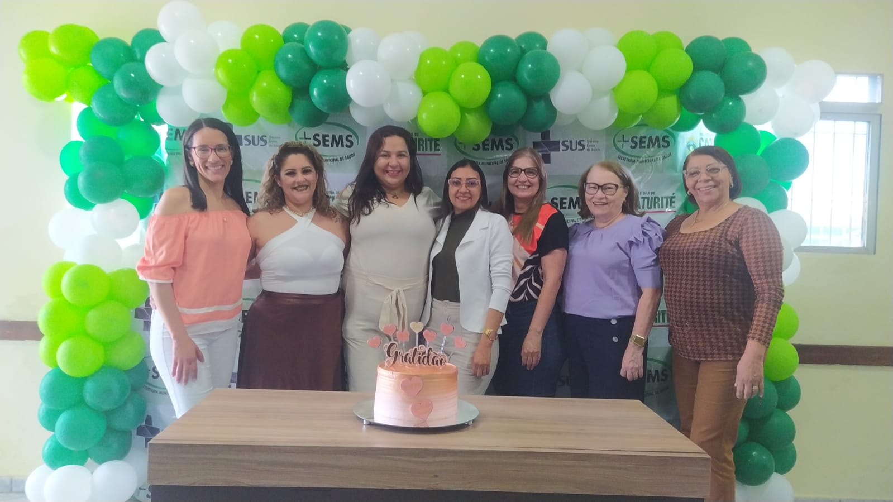
QUEM
SOMOS?
SECRETÁRIA MUNICIPAL DE SAÚDE 2024
MARIA JOSÉ DA SILVA
ELIENE MARIA DA SILVA
Enfermeira da ESF
ISABELLE GUEDES DA SILVA SOUSA
Referência Técnica em Saúde
MARIA RITA DE FIGUEIREDO DA MATA
Enfermeira socorrista
JOSENILDA GUEDES DA SILVA
MARIA DAS DORES DE MELO CORDEIRO
Coordenadora da ESF
ACS ESF III

Slide 3
INTRODUÇÃO
Nós críticos, temática e contexto de intervenção

Slide 4

Vulnerabilidade materna e necessidade de acompanhamento integral da puérpera em fase de transição
Efetivação da maternidade;
Sexualidade alterada/rompida;
Autopercepção;
Autoestima;
Autocuidado alterado/rompido;
Fisiologia modificada;
Relações familiares invertidas
FONTE: imagens Google (2024).

Slide 5

Destaque para a mortalidade materna
830 mulheres/ ano morrem de causas evitáveis
2,3%
Objetivos do Desenvolvimento
Sustentável - 2030
Praticamente todas essas mortes ocorrem em países de baixa renda, e a maioria delas poderia ter sido evitada (PAHO, 2024)
Redução mínima ao
Longo de 1990 e 2015
FONTE: imagens Google (2024).
70 casos para cada 100.000 nascidos vivos

Slide 6

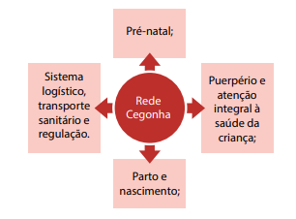


Visita puerperal
Cenário nacional que trazido para realidade local, ao ser avaliado dentro da organização da REDE CEGONHA, pode ser evitado se atuarmos em oportunidade e planejamento, em que começamos pela visita puerperal do ACS.
FONTE: UNA-SUS/UFMA (2015) imagens Google (2024).

Slide 7
OBJETIVOS
Visita puerperal imediata.
Agente Comunitário de Saúde.
Saúde Materno-Infantil.

Slide 8
OBJETIVO GERAL
Descrever processo de Padronização da visita puerperal imediata realizada pelo Agente Comunitário de Saúde com implantação de instrumento de visita.

Slide 9
METODOLOGIA
QUEM
QUANDO
ONDE
COMO
POR QUÊ

Slide 10
LOCAL
SUJEITOS DE INTERVENÇÃO
Município de Caturité / rural adjacente / média de 6000 usuários cadastrados / economicamente agrícola / Unidades de saúde: UBSF, SAMU, LABORATÓRIO, POLICLÍNICA.
12 Agentes Comunitários de Saúde com processo de trabalho qualificado (Gomes, 2015) protagonistas na manutenção e prevenção de uma realidade mundial.

Slide 11
INSTRUMENTOS USADOS
MÉTODO - PES
Questionário - Software público (a priori) - Tablet
EXPLICATIVO: problemas e prioridades de impacto;
NORMATIVO:descrição/plano idealizado;
ESTRATÉGICO: viabilidade, recursos, adversidades, erros, aceitação;
TÁTICO-OPERACIONAL:implementação/monitoramento

Slide 12
PERSPECTIVA METODOLÓGICA
Usamos tecnologia leve a qual profissionais são protagonistas, evidenciando um trabalho vivo e dinâmico, na garantia do vínculo equipe-usuário. (Bonfada, 2010; Merhy, 1999).

Slide 13
RESULTADOS

Slide 14
PRODUÇÃO DO INSTRUMENTO

Slide 15
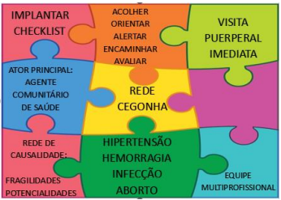
REALIZAÇÃO DAS OFICINAS
OFICINA 1 - Fragilidades e potencialidades: a visita que temos a visita que queremos.
OFICINA 2 – Visita domiciliar no puerpério imediato – atenção à puérpera.
OFICINA 3 - Visita domiciliar no puerpério imediato – atenção ao recém-nascido.

Slide 16
VISITAS PUERPERAIS
Estamos aplicando os instrumentos, os quais já realizamos 10 questionários;
Ainda não identificamos situação de risco;
Estamos em andamento para fase de avaliação na reunião do e-SUS;
DIFICULDADES: transposição didática/uso do tablet
POTENCIALIDADES: empoderamento e qualificação da visita e melhoria da abordagem.

Slide 17
AVALIAÇÃO DA EQUIPE
O grupo avalia que temos caminhado positivamente, segundo relatos dos ACS que já aplicaram o instrumento:
Fortalecimento de práticas baseadas em evidências;
Qualificação do primeiro olhar realizado à puérpera.

Slide 18
CONCLUSÃO

Slide 19
As implementações de ações educativas voltadas para os ACS associadas a padronização de protocolos de assistência e ao monitoramento contínuo das visitas, mostrou-se essencial para assegurar a identificação precoce de possíveis complicações e para promover um vínculo mais fortalecido entre as famílias e o serviço de saúde.
Espera-se que este PI seja revisado, reestruturado e melhorado para futuras intervenções e construção de políticas públicas locais não apenas da saúde materno-infantil e não apenas no município de Caturité em que nosso desejo seja a capacitação contínua - educação permanente em saúde - dos profissionais e o compromisso com a qualidade

Slide 20
REFERÊNCIAS

Slide 21
ARTMANN, E. O planejamento estratégico situacional no nível local: um instrumento a favor da visão multissetorial. In:_____________. OFICINA SOCIAL Nº 3: DESENVOLVIMENTO SOCIAL. : COPPE/UFRJ, 25 p., 2000.
BENDER, J. D. et al. O uso de Tecnologias de Informação e Comunicação em Saúde na Atenção Primária à Saúde no Brasil, de 2014 a 2018. Ciência & Saúde Coletiva [online]. v. 29, n. 1. 2023. Disponível em: <https://cienciaesaudecoletiva.com.br/artigos/o-uso-de-tecnologias-de-informacao-e-comunicacao-em-saude-na-atencao-primaria-a-saude-no-brasil-de-2014-a-2018/18693?id=18693 >. Acesso em: 4 de maio de 2024.
BRASIL. Atenção ao pré-natal de baixo risco. Brasília : Editora do Ministério da Saúde, 2012. Disponível em: < https://coren-se.gov.br/wp-content/uploads/2019/05/cadernos_atencao_basica_32_prenatal.pdf>. Acesso em: 4 de maio de 2024.
BRASIL. Portaria nº 2.436, de 21 de setembro de 2017. Brasília, DF: Ministério da Saúde, 2017. [internet]. Disponível em: <http://www.brasilsus.com.br/index.php/legislacoes/gabinete-do-ministro/16247-portaria-n-2-436-de-21-de-setembro-de-2017> Acesso em:
BRASIL. RELATÓRIO ANUAL SOCIOECONÔMICO DA MULHER - RASEAM 2024. Disponível em: <RASEAM_apresentação_V3.pptx (www.gov.br)>. Acesso em:
CAMPOS, F. C. C; FARIA, H. P; SANTOS, M. A. Planejamento e avaliação das ações em saúde. 2 ed. Belo Horizonte: Nescon/UFMG, 2010.
FUNDAÇÃO OSWALDO CRUZ. Instituto Nacional de Saúde da Mulher, da Criança e do Adolescente Fernandes Figueira. Portal de Boas Práticas em Saúde da Mulher, da Criança e do Adolescente. Postagens: A Consulta Puerperal na Atenção Primária à Saúde. Rio de Janeiro, 2020. Disponível em: <https://portaldeboaspraticas.iff.fiocruz.br/atencao-mulher/a-consulta-puerperal-na-atencao-primaria-a-saude/>.
GOMES, R. M. de L. Processo de Trabalho e Planejamento na Estratégia Saúde da Família. Recife: Ed. Universitária da UFPE, 2015.
KLEBA, M. E.; KRAUSER, I. M.; VENDRUSCOLO, C.. O planejamento estratégico situacional no ensino da gestão em saúde da família. Texto & Contexto - Enfermagem, v. 20, n. 1, p. 184–193, jan. 2011.
MALDONADO M. T. Psicologia da gravidez: parto e puerpério. 16 ed. São Paulo: Saraiva; 2000. p. 30-45.
MINISTÉRIO DAS RELAÇÕES EXTERIORES. Agenda 2030 para o desenvolvimento sustentável. 2016. Disponível em: < https://www.gov.br/mre/pt-br/arquivos/documentos/clima/ODSposbras.pdf> Acesso em: 08 jul. 2023.

Slide 22
FUNDAÇÃO OSWALDO CRUZ. Instituto Nacional de Saúde da Mulher, da Criança e do Adolescente Fernandes Figueira. Portal de Boas Práticas em Saúde da Mulher, da Criança e do Adolescente. Postagens: A Consulta Puerperal na Atenção Primária à Saúde. Rio de Janeiro, 2020. Disponível em: <https://portaldeboaspraticas.iff.fiocruz.br/atencao-mulher/a-consulta-puerperal-na-atencao-primaria-a-saude/>.
GOMES, R. M. de L. Processo de Trabalho e Planejamento na Estratégia Saúde da Família. Recife: Ed. Universitária da UFPE, 2015.
KLEBA, M. E.; KRAUSER, I. M.; VENDRUSCOLO, C.. O planejamento estratégico situacional no ensino da gestão em saúde da família. Texto & Contexto - Enfermagem, v. 20, n. 1, p. 184–193, jan. 2011.
MALDONADO M. T. Psicologia da gravidez: parto e puerpério. 16 ed. São Paulo: Saraiva; 2000. p. 30-45.
MINISTÉRIO DAS RELAÇÕES EXTERIORES. Agenda 2030 para o desenvolvimento sustentável. 2016. Disponível em: < https://www.gov.br/mre/pt-br/arquivos/documentos/clima/ODSposbras.pdf> Acesso em: 08 jul. 2023.
MERHY E.E. O ato de cuidar: a alma dos serviços de saúde. Campinas; 1999.
ROCHA, P. K. et al. Cuidado e tecnologia: aproximações através do Modelo de Cuidado. Revista Brasileira de Enfermagem, v. 61, n. 1, p. 113 –116, jan. 2008.
SCHRAIBER, L. B.; MOTA, A.; NOVAES, H. M. D. Tecnologias em saúde. Dicionário da educação profissional em saúde. 2009. Disponível em: <http://www.sites.epsjv.fiocruz.br/dicionario/verbetes/tecsau.html>. Acesso em: 4 de maio de 2024.

Slide 23
SILVA, A. K. et al. Planejamento Estratégico Situacional – PES: uma análise bibliométrica da produção científica brasileira. Rev. Serv. Público, Brasília, v. 68, n. 2, p. 365-388, abr./jun. 2017. Disponível em: <https://revista.enap.gov.br/index.php/RSP/article/view/1269/1063>. Acesso em: 08 jul. 2023.
TEIXEIRA, R. R. Humanização e Atenção Primária à Saúde. Ciência & Saúde Coletiva, v. 10, n. 3, p. 585–597, jul. 2005.
UNA-SUS/UFMA Redes de atenção à saúde: a Rede Cegonha/Consuelo Penha Castro Marques (Org.). - São Luís, 2015.
UNFPA Brasil. Saúde materna e COVID-19: panorama, lições aprendidas e recomendações para políticas públicas. Brasília: UNFPA Brasil, 2023.

Slide 24
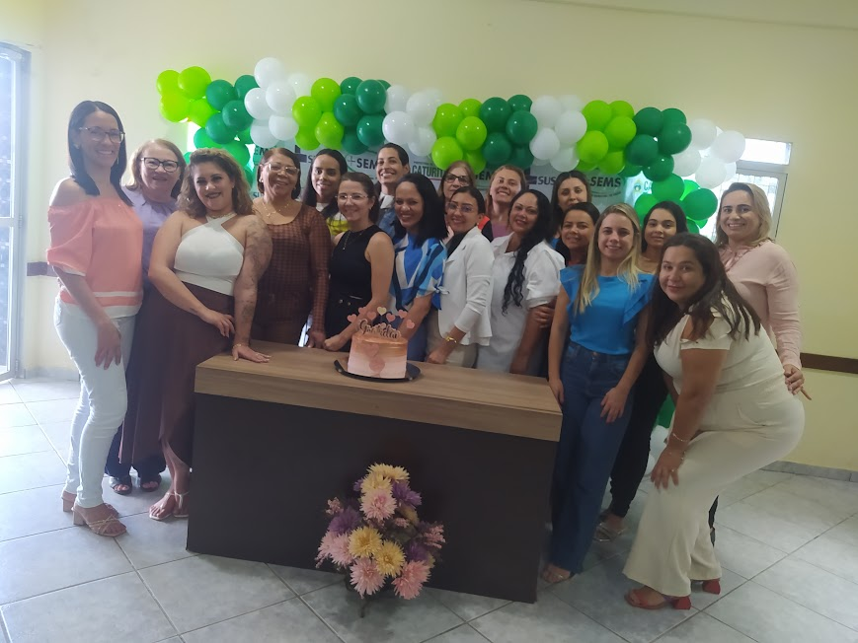
OBRIGADA!!
Acredite na força da união, juntos somos mais fortes para escrever nossa história de sucesso.
Autor desconhecido

